Slide 1

Proyecto de Título APT122
CHAT DE SOPORTE GENÉRICO
ALLOXENTRIC
PRESENTACIÓN FASE 1
Fabián Armijo y Vicente Balladares
Ingeniería en Informática
Notes:
Presenta Vicente. Abrir con los nombres del equipo y explicar en una frase que construiremos una plataforma de soporte conversacional reutilizable para las empresas del ecosistema Alloxentric.

Slide 2
CHAT DE SOPORTE GENÉRICO ALLOXENTRIC
VB
Vicente Balladares
  Desarrollador del proyecto
  Datos, arquitectura RAG, backend y pruebas
Integrantes
del proyecto
FA
Fabián Armijo
  Desarrollador del proyecto
  Aplicación, integración, planificación y documentación
APT122 Ingeniería en Informática 2/8
Notes:
Presenta Fabián. Explicar la distribución principal de funciones y recalcar que arquitectura, revisión de código, pruebas generales y presentaciones se trabajan en conjunto.

Slide 3
CHAT DE SOPORTE GENÉRICO ALLOXENTRIC
Problema y propuesta de solución
Problema actual
Propuesta de solución
El soporte se gestiona por separado en cada producto. Esto aumenta los costos, dificulta la escalabilidad y prolonga los tiempos de respuesta para los usuarios.
Una plataforma multiempresa que responde usando el conocimiento propio de cada organización mediante RAG y un modelo de lenguaje. Si no resuelve la consulta, crea un ticket en Corestream para derivarla a una persona.
APT122 Ingeniería en Informática 3/8
Notes:
Presenta Vicente. Describir primero el soporte separado por producto y su dificultad para escalar. Luego explicar la solución: RAG con conocimiento de cada empresa y derivación a Corestream cuando sea necesario.

Slide 4
CHAT DE SOPORTE GENÉRICO ALLOXENTRIC
Objetivos del proyecto
OBJETIVO GENERAL
Desarrollar una plataforma de soporte conversacional basada en RAG y un modelo de lenguaje, que responda consultas con el conocimiento propio de cada empresa y derive a un agente humano mediante Corestream cuando no pueda resolverlas.
Objetivos específicos
• Diseñar un modelo de datos que aísle la información de cada empresa.
• Implementar la carga y vectorización de documentos y preguntas frecuentes.
• Desarrollar el motor conversacional RAG conectado a un modelo de lenguaje.
• Integrar la derivación automática de consultas a Corestream.
• Validar el flujo completo mediante pruebas.
APT122 Ingeniería en Informática 4/8
Notes:
Presenta Vicente. Leer el objetivo general de forma resumida y explicar que los objetivos específicos cubren datos, documentos, motor RAG, integración con Corestream y validación del flujo completo.

Slide 5
CHAT DE SOPORTE GENÉRICO ALLOXENTRIC
Alcances y limitaciones del proyecto
Alcance inicial
Limitaciones y supuestos
• Plataforma web de soporte conversacional.
• Carga de documentos y preguntas frecuentes.
• Respuestas con RAG y un modelo de lenguaje.
• Separación de la información por empresa.
• Derivación a Corestream o a una integración simulada.
• El MVP comenzará con un canal y un cliente.
• No existe contacto directo con la empresa.
• La integración real depende de credenciales y documentación disponible.
• El costo de las API puede limitar las pruebas.
• El chatbot mantiene la derivación a soporte humano.
El alcance crecerá por etapas después de validar el flujo principal.
APT122 Ingeniería en Informática 5/8
Notes:
Presenta Fabián. Aclarar que el proyecto completo apunta a varias empresas, pero el MVP comenzará con un canal y un cliente. Señalar que no tenemos contacto directo con Alloxentric y que Corestream podrá simularse si no contamos con acceso real.

Slide 6
CHAT DE SOPORTE GENÉRICO ALLOXENTRIC
Metodología de trabajo
Trabajo ágil en ciclos de dos semanas, con tareas y responsables registrados en GitHub.
1
2
3
4
5
6
Alcance y
requerimientos
Arquitectura y
modelo de datos
Plataforma
base
RAG y modelo
de lenguaje
Corestream y
pruebas
Ajustes y
documentación
Al terminar cada ciclo revisaremos resultados, ejecutaremos pruebas y ajustaremos la planificación con la retroalimentación recibida.
Vicente: datos, vectorización, RAG, backend y pruebas Fabián: aplicación, Corestream, planificación y documentación Ambos: arquitectura, revisión y presentaciones
APT122 Ingeniería en Informática 6/8
Notes:
Presenta Fabián. Explicar los ciclos de dos semanas y el seguimiento en GitHub. Recorrer brevemente las seis etapas y cerrar señalando que cada revisión incorpora pruebas y retroalimentación docente.

Slide 7
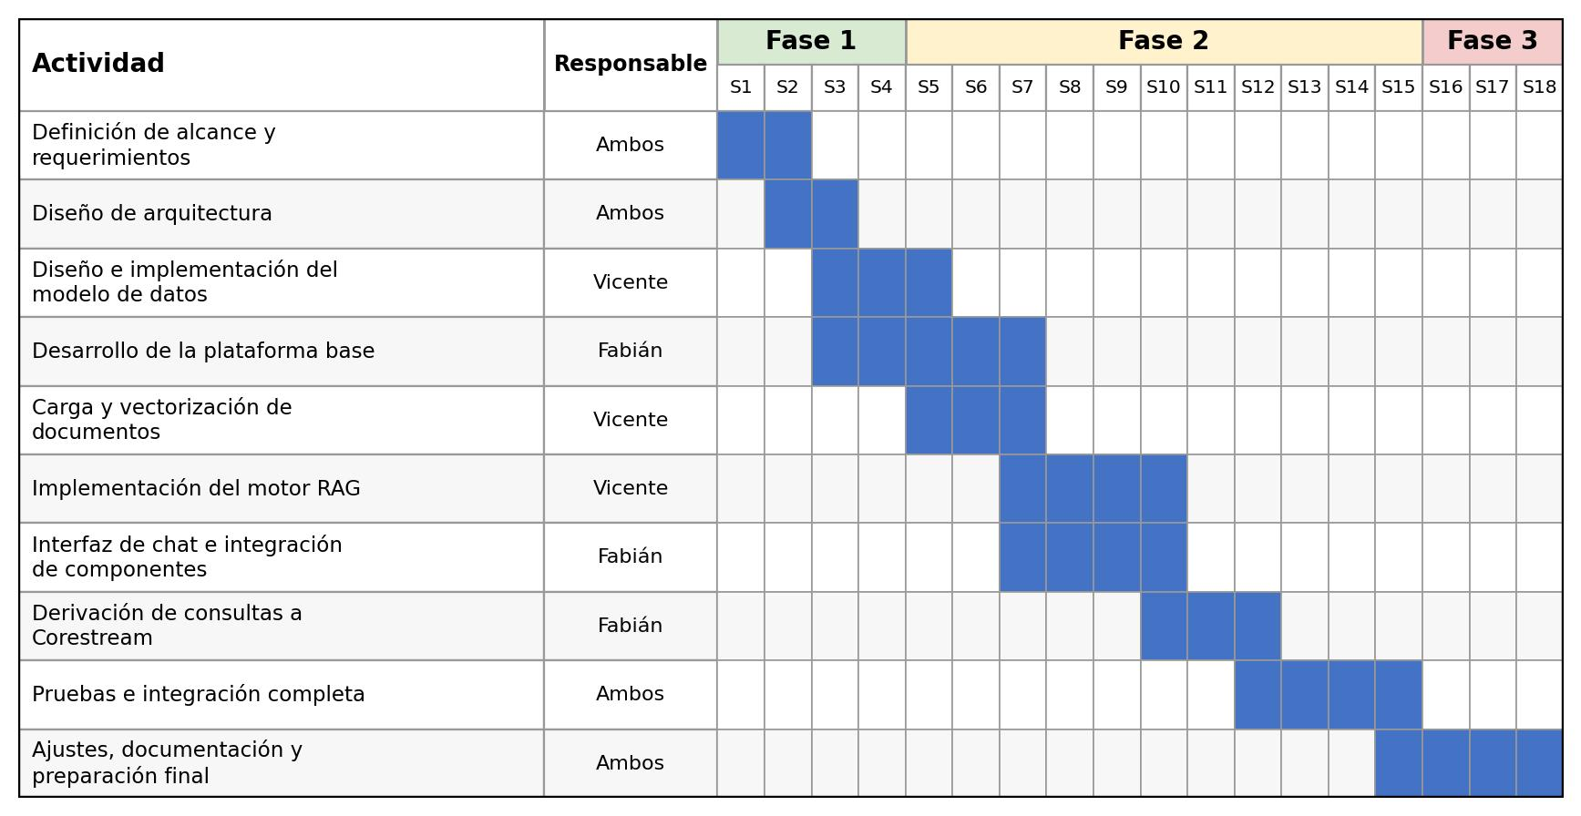
CHAT DE SOPORTE GENÉRICO ALLOXENTRIC
Cronograma del proyecto
Plan inicial de 18 semanas organizado según las tres fases de la asignatura.
APT122 Ingeniería en Informática 7/8
Notes:
Presenta Fabián. Mostrar cómo las actividades se distribuyen entre 18 semanas y tres fases. Destacar que las tareas técnicas se solapan para avanzar en paralelo y que las últimas semanas quedan reservadas para pruebas, correcciones y documentación.

Slide 8
CHAT DE SOPORTE GENÉRICO ALLOXENTRIC
Arquitectura propuesta del software
Diseño inicial del MVP, sujeto a validación durante el desarrollo.
Usuario
Interfaz
de chat
Backend
FastAPI
Motor RAG
por empresa
API del modelo
de lenguaje
Carga y
vectorización
PostgreSQL
+ pgvector
Corestream REST
o simulador
Soporte humano
Documentos y FAQ
Base de conocimiento consultada por el motor RAG
Si la consulta no se resuelve
Cada solicitud mantiene el contexto de la empresa para evitar mezclar información.
APT122 Ingeniería en Informática 8/8
Notes:
Presenta Vicente. Indicar que esta es una arquitectura propuesta para el MVP. Explicar el flujo de la consulta desde la interfaz hacia FastAPI y el motor RAG, la base de conocimiento separada por empresa y la salida alternativa hacia Corestream o un simulador.

